Slide 1

Расчёт сети Fast Ethernet
Работу выполнил:
И.О. Фамилия А. Г. Саргсян
студбилет: 1032201740
Группа: НПИ-02-20

Slide 2
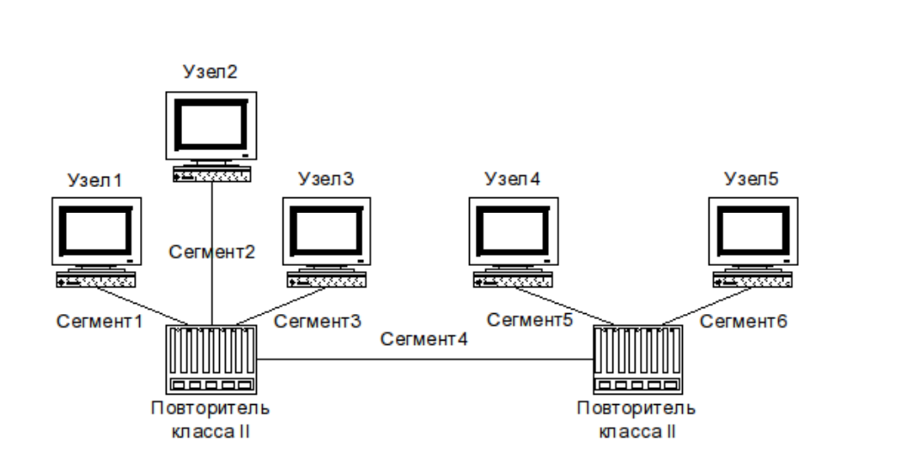

Slide 3
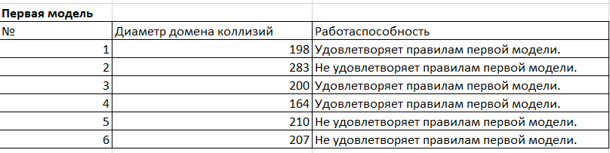

Slide 4
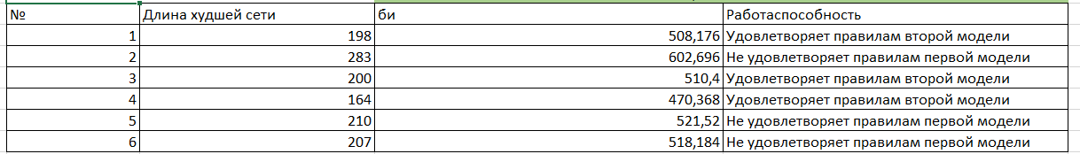

Slide 5
ВЫВОД
Сеть по первой модели работоспособен, если диаметр домена коллизий меньше предельно допустимого значения
Сеть по второй модели работоспособен, если время двойного оборота сети не превышает 512 би
Рабочими сетями являются номера 1, 3 и 4

